Slide 1
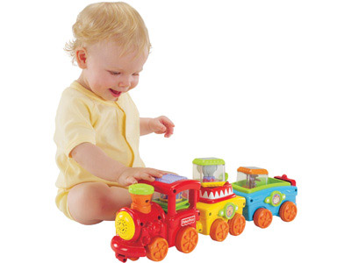
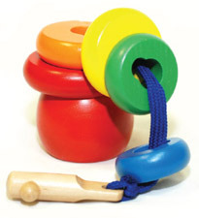
«Сенсорное развитие детей раннего дошкольного возраста».
Областная научно – практическая конференция
Муниципальное дошкольное образовательное учреждение детский сад №15 г. Сердобска
Воспитатель: Горшкова Екатерина Васильевна

Slide 2
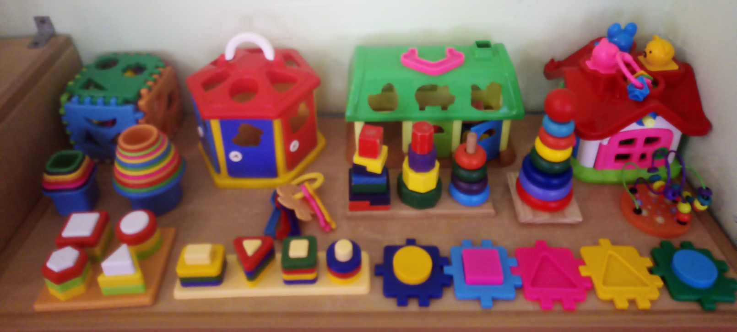
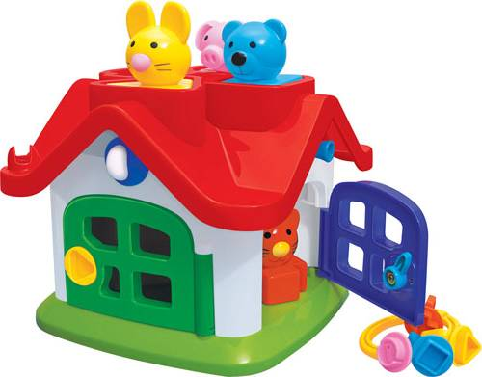
Моя педагогическая деятельность связана с детьми раннего возраста. Возраст детей от 1,5 до 3 лет. Именно этот возраст наиболее благоприятен для совершенствования деятельности органов чувств, накопление представлений об окружающем мире.
Работая в группе раннего возраста, я обратила внимание на недостаточность развития сенсорного развития у детей.

Slide 3
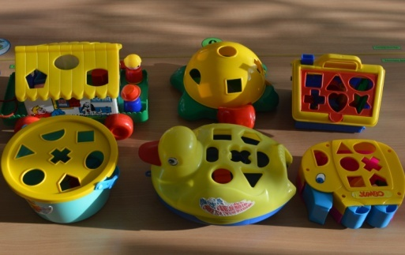
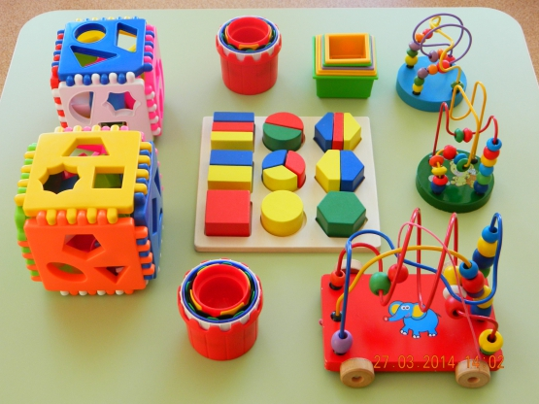
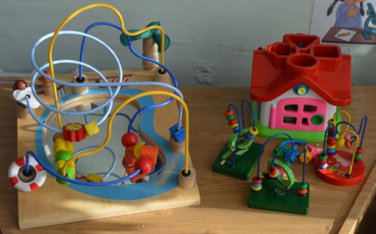
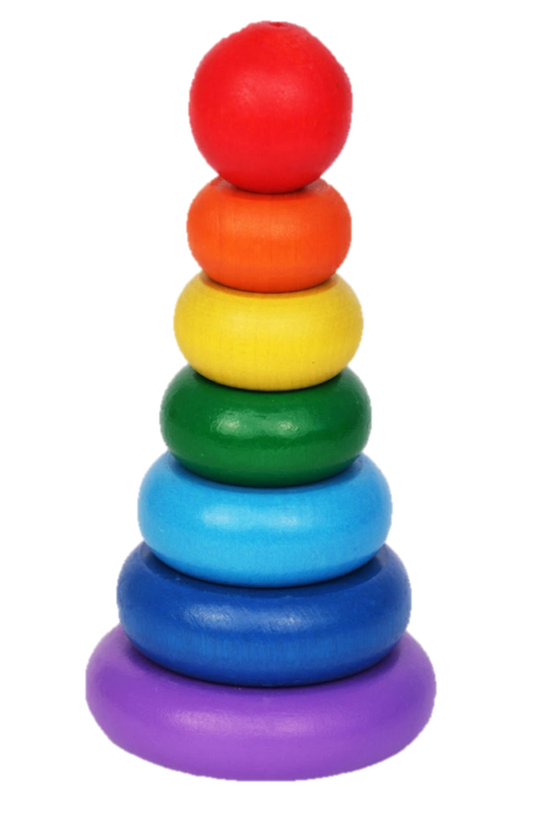
Поэтому я решила уделять больше внимания данной проблеме.
В настоящее время существует большое разнообразие дидактических игр по этому направлению работы с детьми раннего возраста.

Slide 4
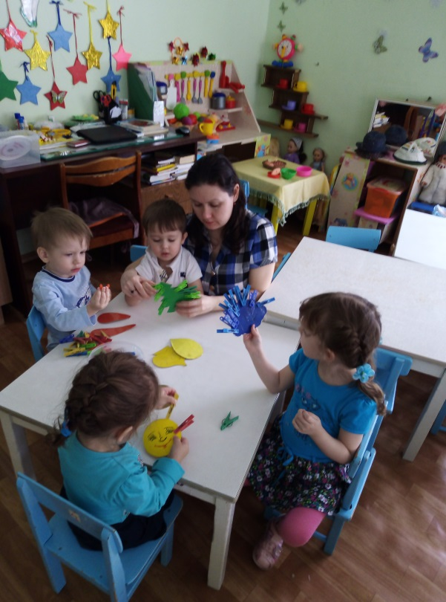
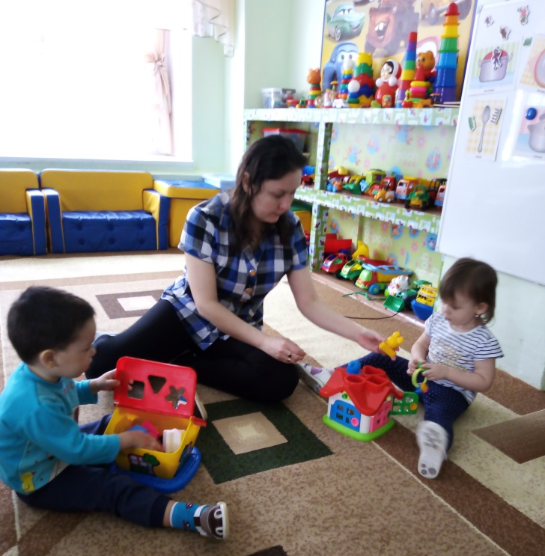
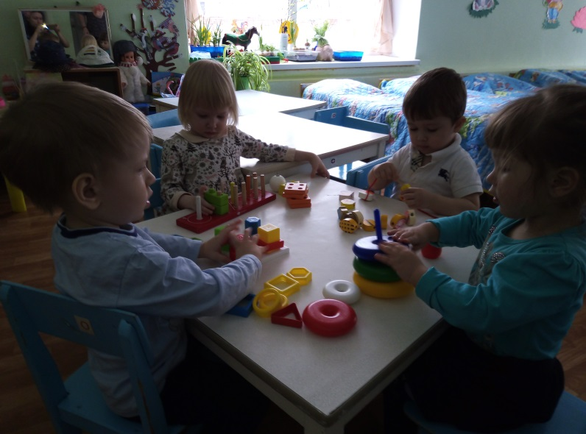
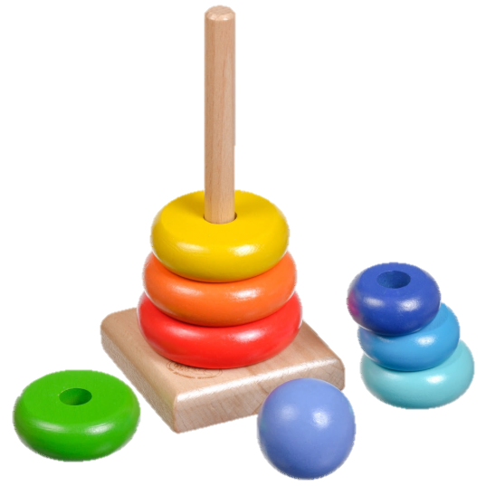
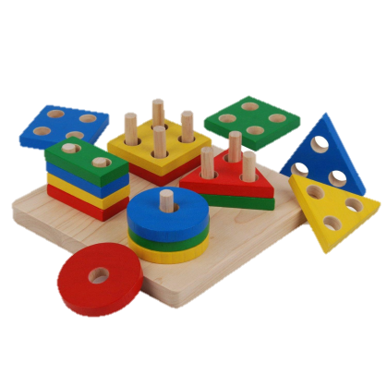
Это:
пальчиковые игры;
игры на развитие моторики;
игры с крупами (сортировка, рисование);
игры с трафаретами.
игры со счетными палочками.
игры с пуговицами, резинками, прищепками, шнуровками;
игры с пазлами и мозаикой.
игры с конструктором.

Slide 5
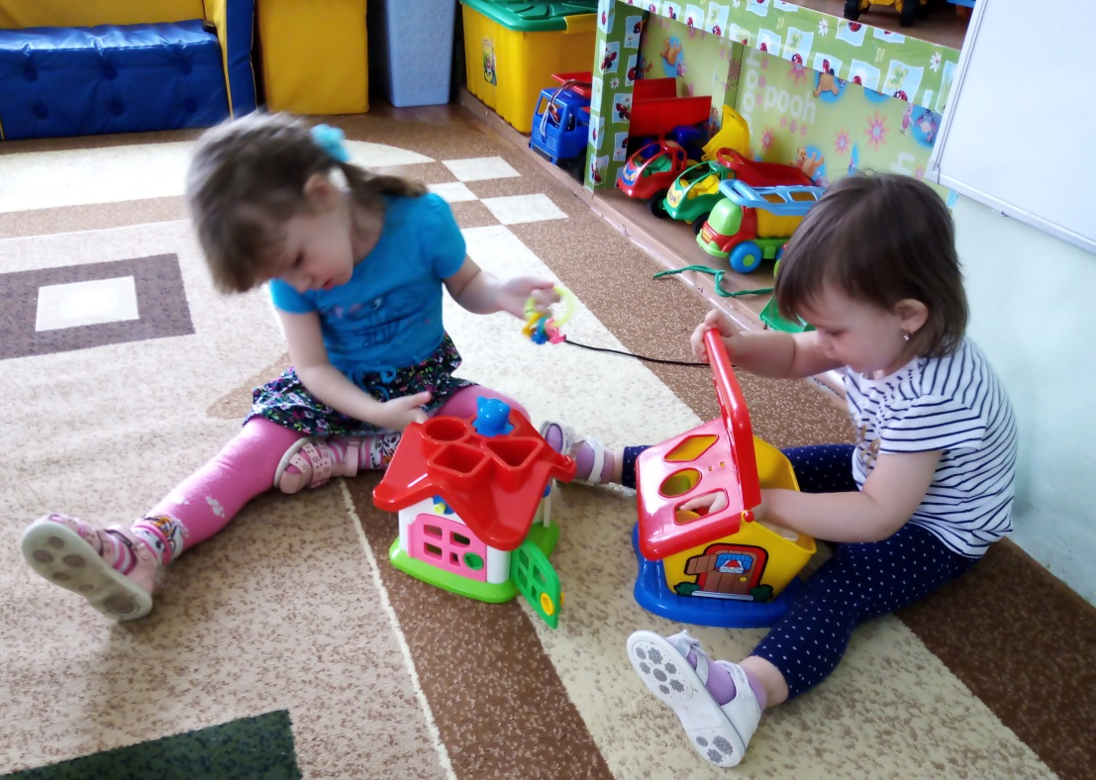
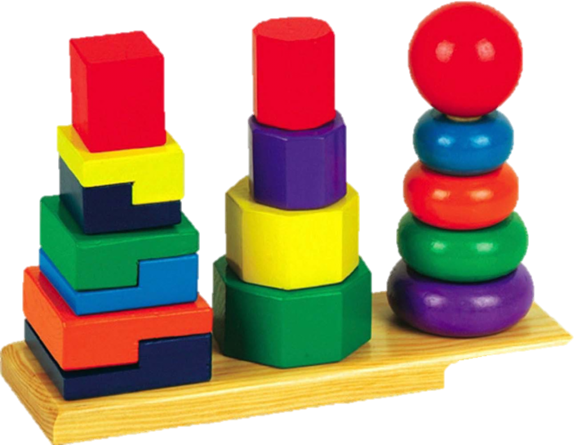
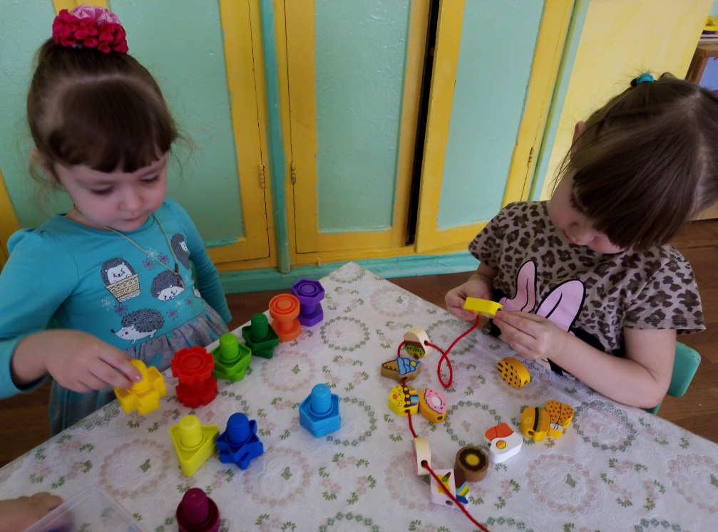
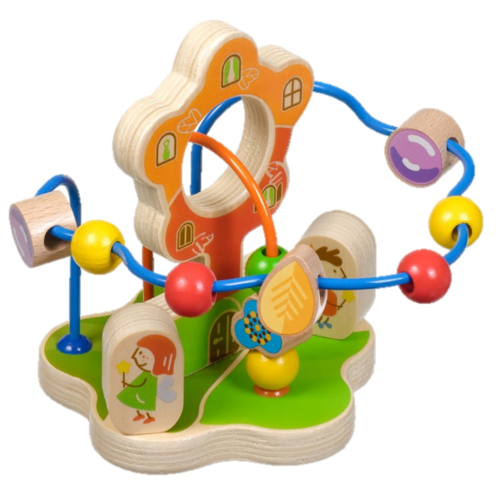

Slide 6
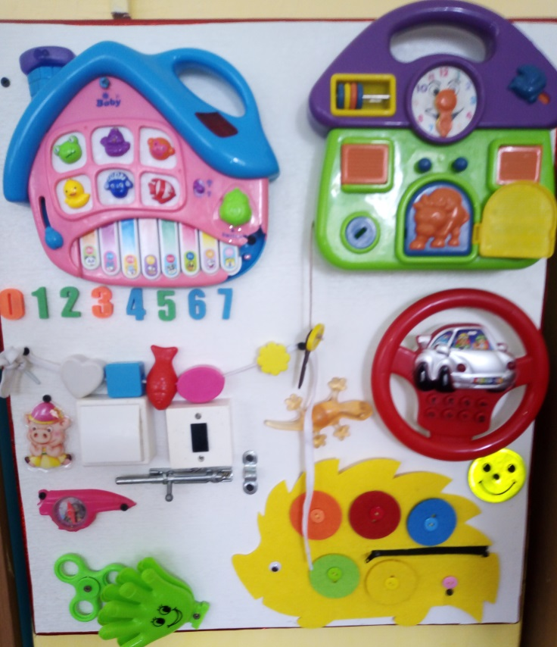
И главная задача воспитателя - сделать все эти занятия разнообразными и интересными, ориентируясь на интересы малыша. Наиболее интересной из новых игровых технологий для дошкольников раннего возраста мне показалась идея создания Бизиборда. Бизиборд (busy board) – развивающая доска (стенд, модуль) к которому прикручены различные замочки, щеколды, крючки, счеты, мешочки с разными наполнителями и т. д. Наполнение может быть абсолютно любое, подойдет все, что может быть интересно маленьким пальчикам. Это полезные игры на усидчивость, внимательность, воображение, умение концентрироваться, развитие мышления. Так же развивается мелкая моторика, цветовосприятие, координация движения. Недаром Бизиборд ещё называют «Волшебная доска», «Чудо-доска», «Доска – стенд для мелкой моторики», «Развивающая доска».

Slide 7
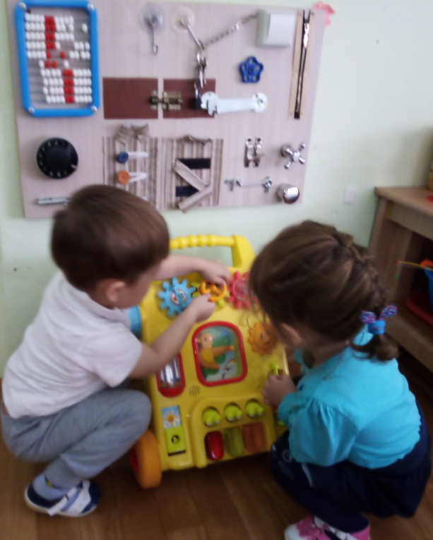
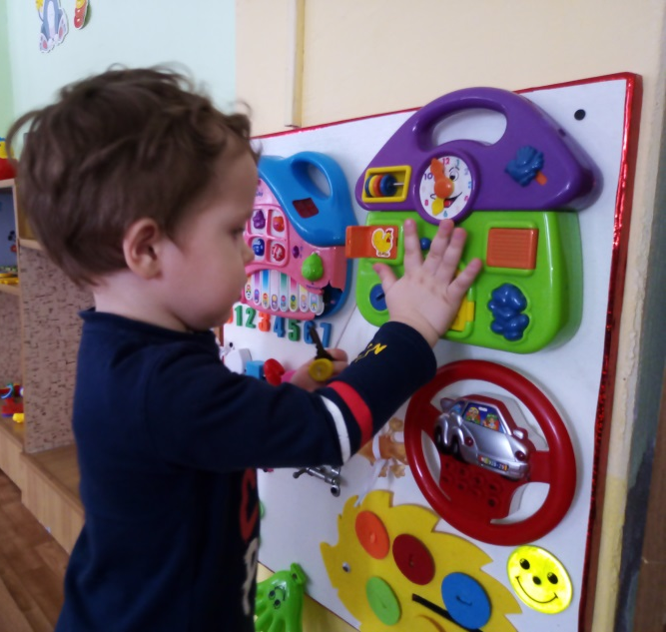
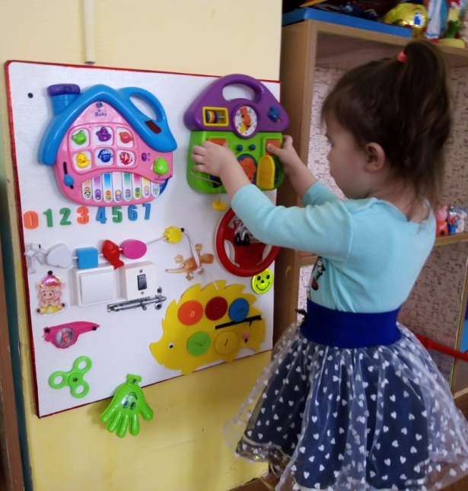
Хочу рассказать, почему я остановила свой выбор именно на развивающей доске. Дети второго года жизни знакомятся с величиной, формой и цветом предметов на практике, выполняя разнообразные практические действия. Задача педагога заключается в организации игрового места малыша, насыщении его такими предметами и игрушками, играя с которыми малыш познает их свойства. Ребенок понимает, что игрушка исчезает, если попадает в соответствующее отверстие, что бусинки нанизанные на нитку, надо перемещать вверх - вниз, вправо – влево, фонарь сам не включится, надо нажать на кнопку- он многократно повторяет действия. Затем путем проб и ошибок дети учатся манипулировать предметами. Постепенно от многократных хаотических действий он переходит к предварительному применению предметов.

Slide 8
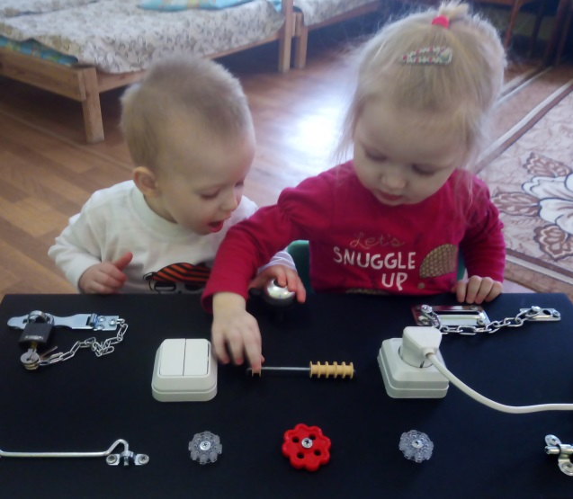
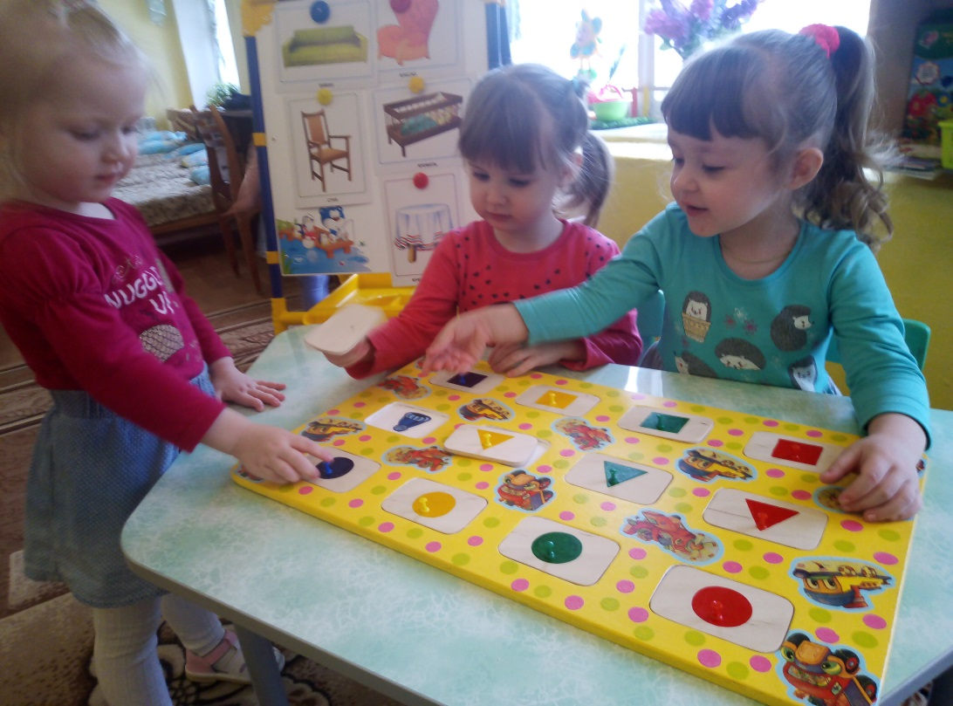
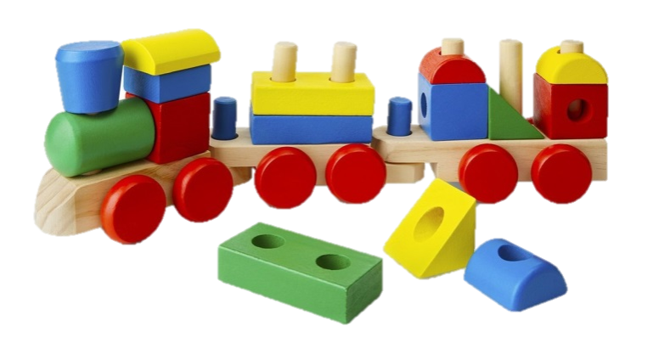

Slide 9
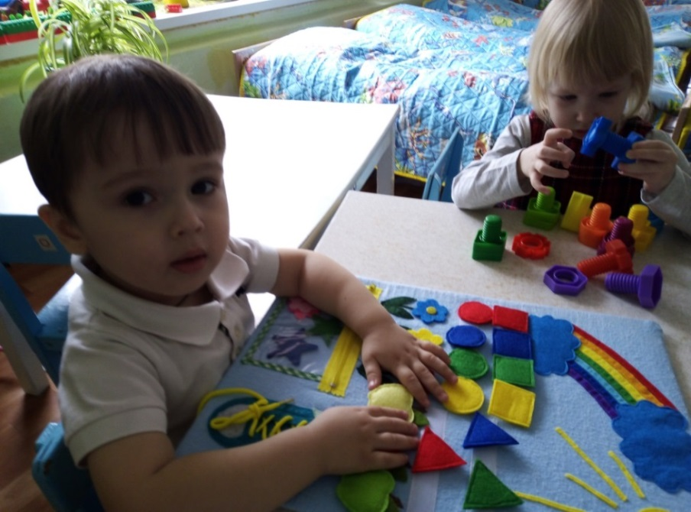
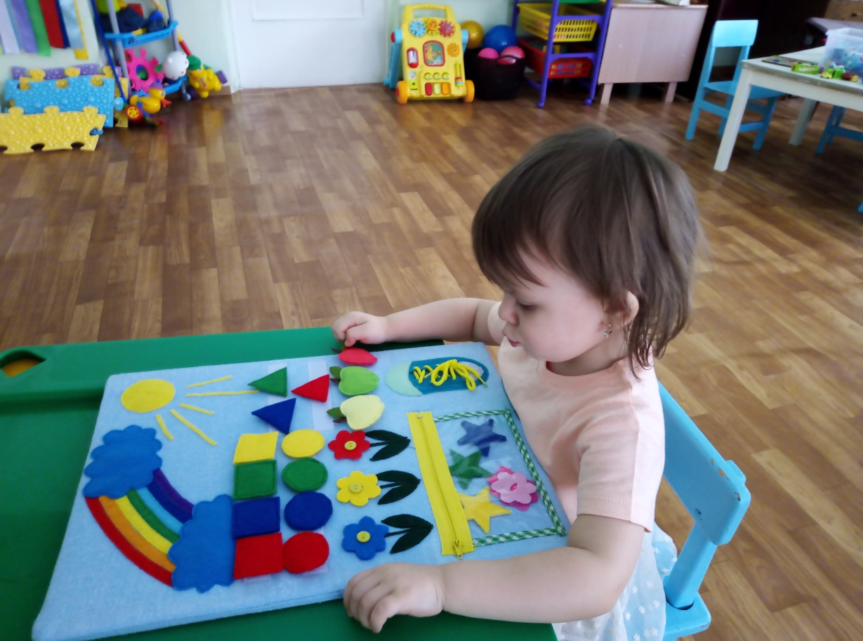
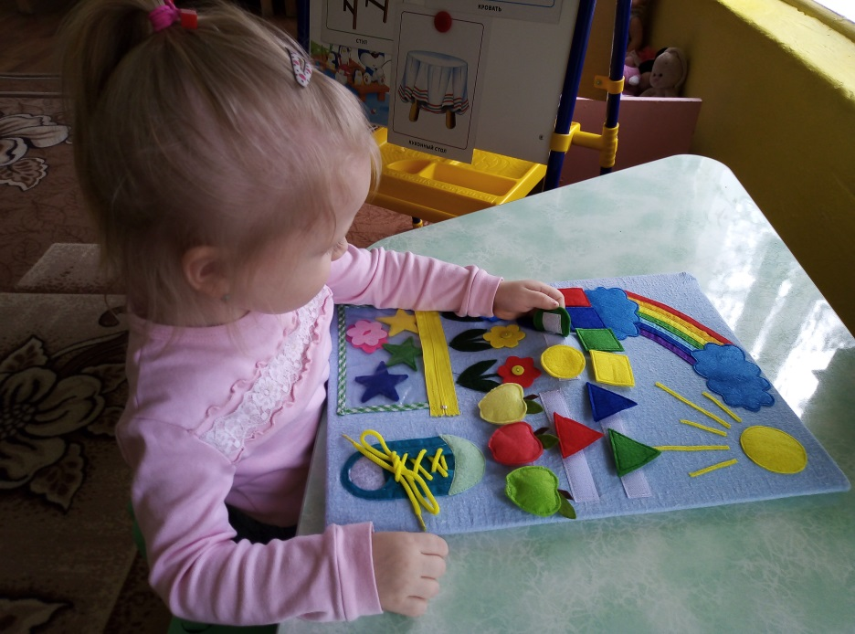
Предварительное применение свидетельствует о качественно новом этапе в сенсорном развитии ребенка. Доска по сенсорике с предметами для выполнения заданий на соотношение разнородных предметов: вставь ключик в отверстие замка, расстегни и застегни пуговицы, открой щеколду, открути крышку по цвету и т. д. Дети повседневно совершенствуют свои сенсорные способности, где развивается мелкая моторика рук, сообразительность, логика, усидчивость.

Slide 10
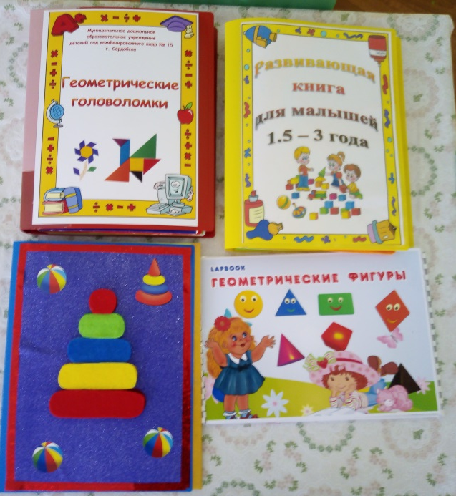
Также в своей работе с детьми я использую современное, интересное дидактическое пособие – лэпбук. Лэпбук — это собирательный образ плаката, книги и раздаточного материла, который направлен на развитие творческого потенциала в рамках заданной темы, расширяя не только кругозор, но и формируя навыки и умения. В дословном переводе с английского языка лэпбук обозначает «книга на коленях», или как его еще называют тематическая папка с кармашками и окошечками, которые дают возможность размещать информацию в виде рисунков, схем, аппликаций на любую тему.

Slide 11
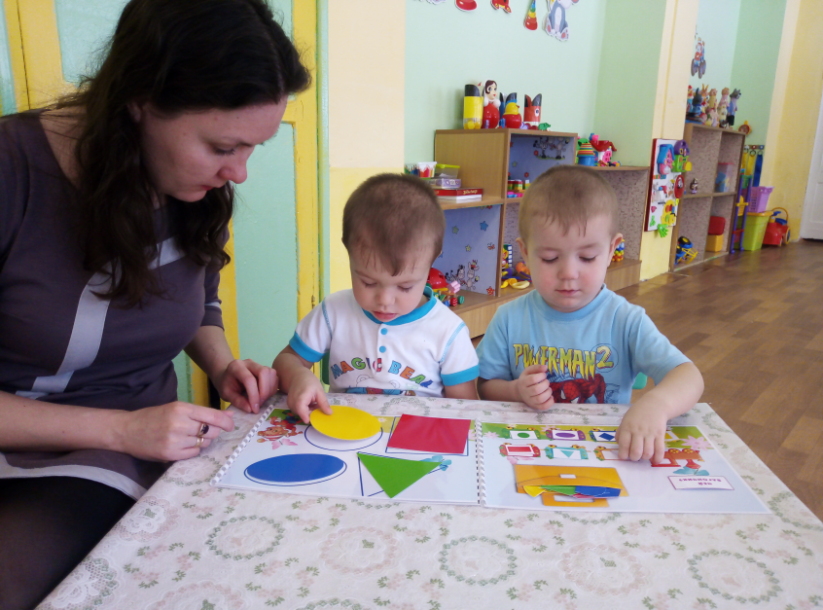
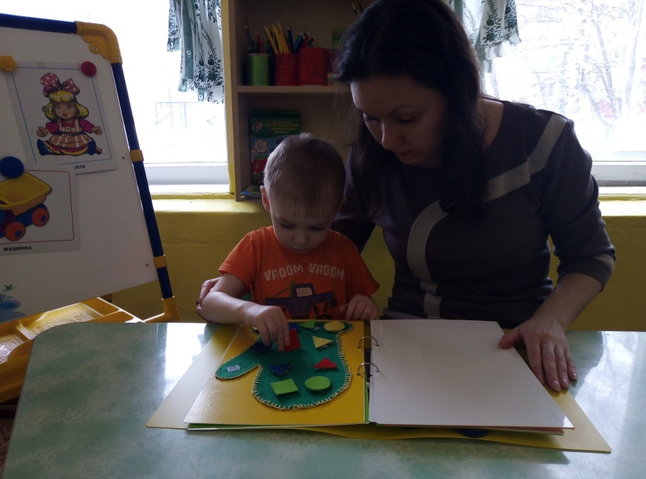
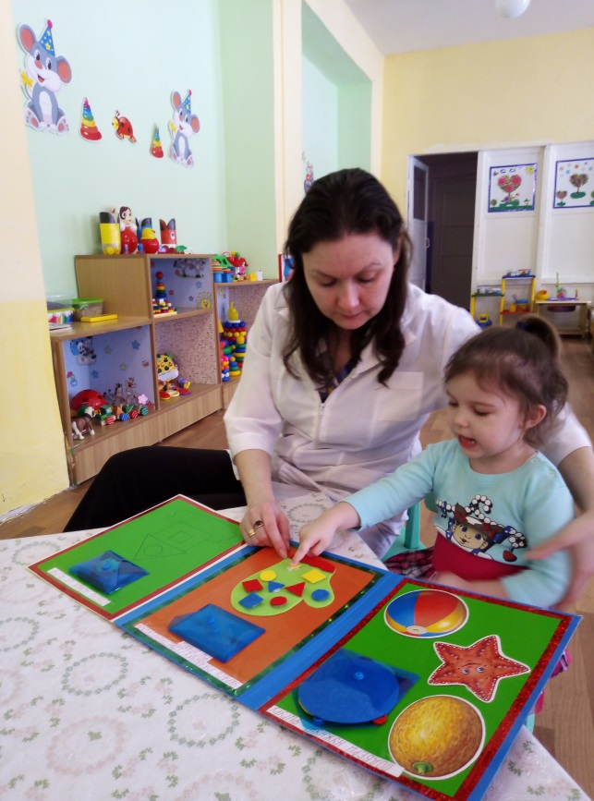
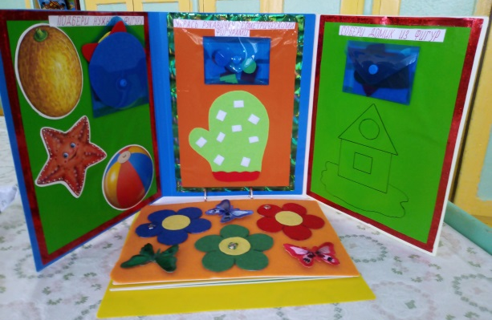

Slide 12
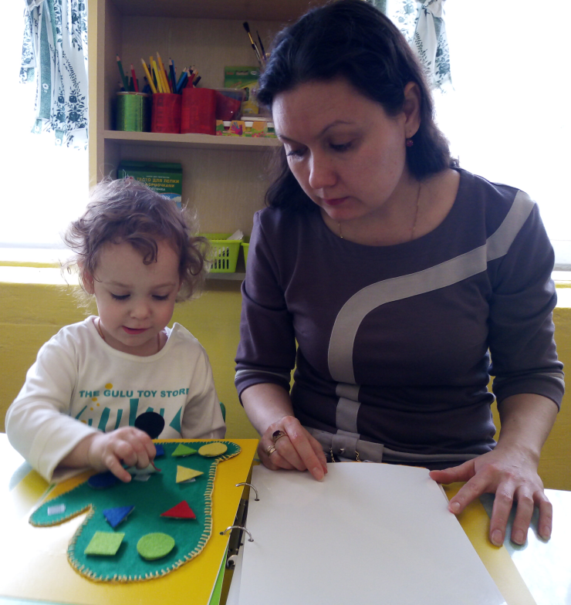
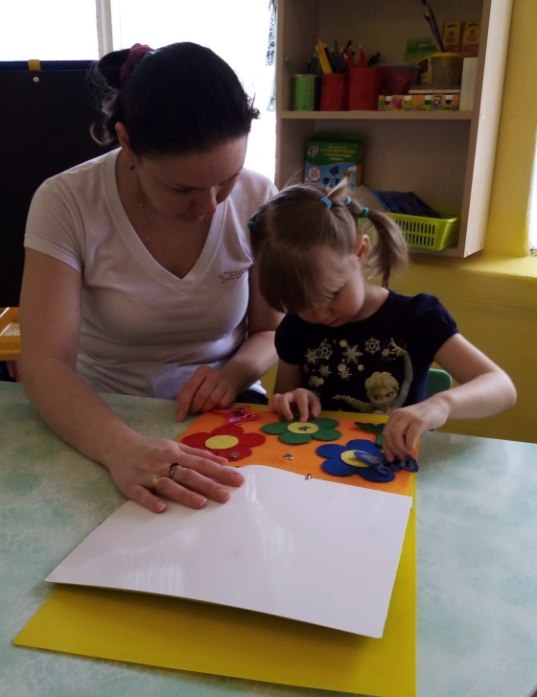
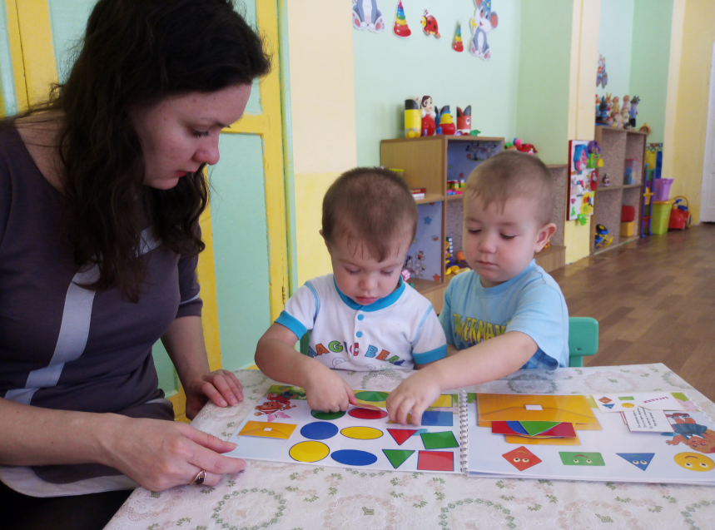
В нем представлены игры на развитие сенсорного воспитания ребенка, с разными вариантами, уровнями сложности, материал одной страницы, может быть использован на других страницах по желанию ребенка.
В результате работы с лэпбуком дети приобретают сенсорный опыт восприятия и выделение таких важных свойств предметов, как цвет, форма, величина; расширяется кругозор в цветовой деятельности, появляется желание передавать разнообразие цвета, формы, величины во всех видах деятельности.

Slide 13
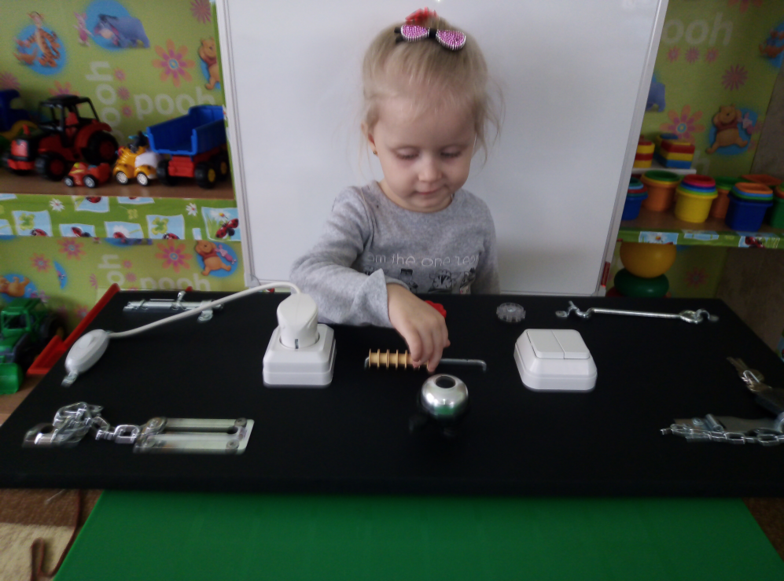
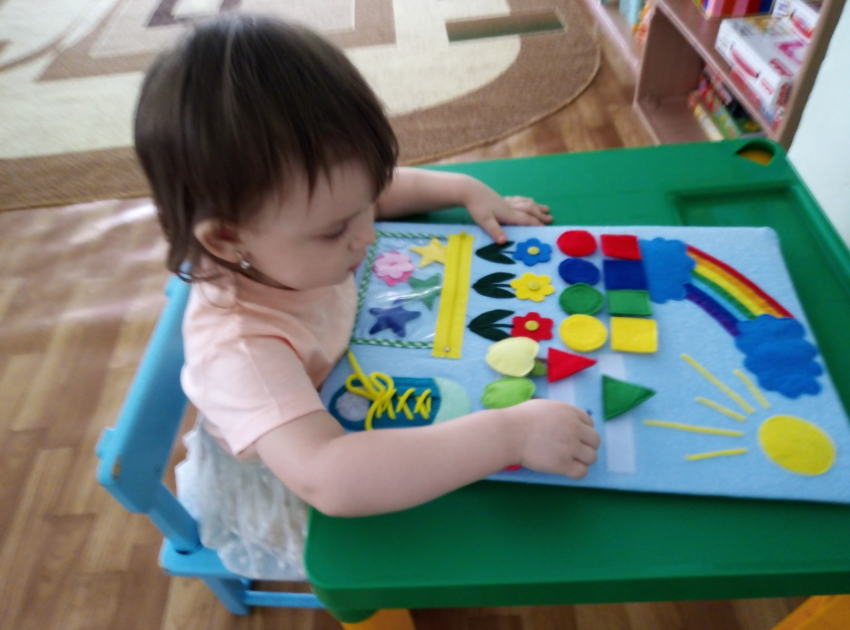
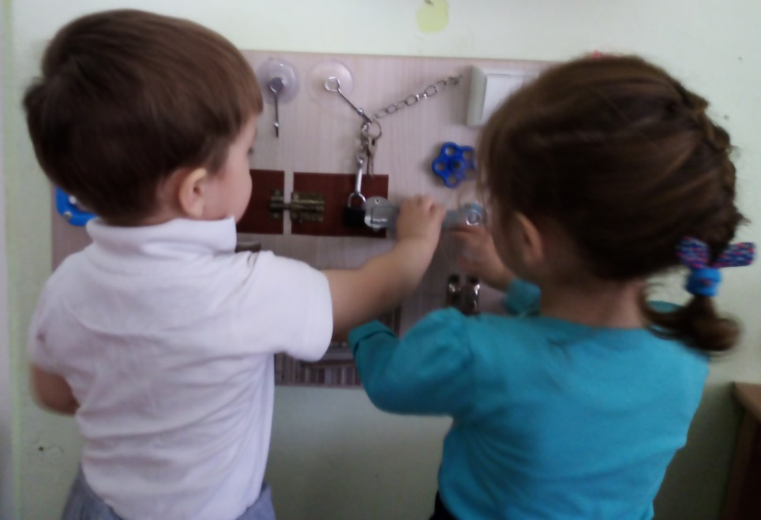
Использование бизиборда и лэпбука помогает ребёнку лучше понять и запомнить материал. Для воспитателя -это прекрасный способ подать всю имеющуюся информацию в компактной форме. Эти пособия я использую в индивидуальной работе с детьми, а так же в период адаптации.

Slide 14
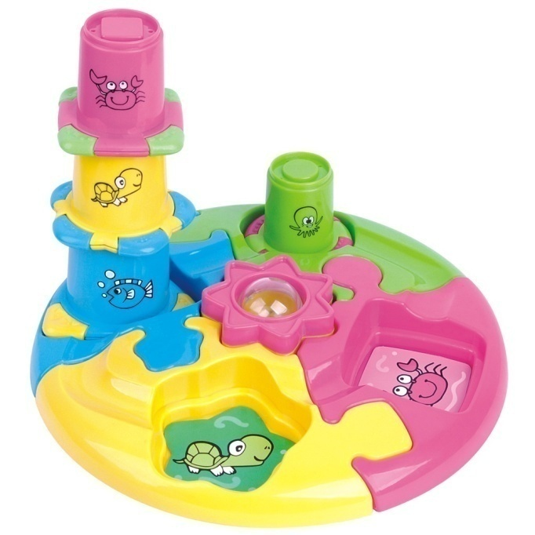

Slide 15
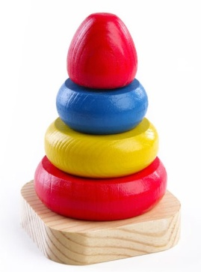
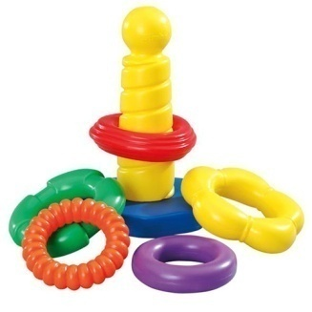
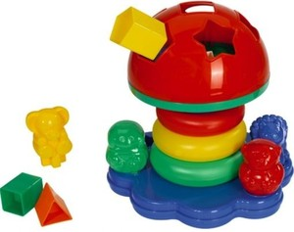
Спасибо за внимание!

